Slide 1
TRIGONOMETRÍA
Tema:
RT DE ÁNGULOS EN POSICIÓN NORMAL
Semana: 02

Slide 2




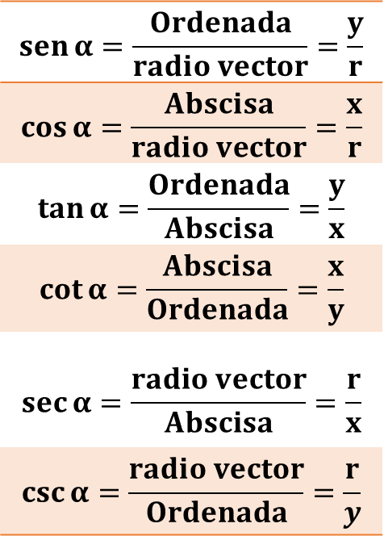






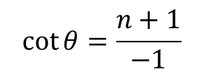
RAZONES TRIGONOMÉTRICAS EN EL PLANO CARTESIANO
Definición
$$\operatorname{sen}{α}=\frac{Ordenada}{radio vector}=\frac{y}{r}$$
$$\cos{α}=\frac{Abscisa}{radio vector}=\frac{x}{r}$$
$$\tan{α}=\frac{Ordenada}{Abscisa}=\frac{y}{x}$$
$$\cot{α}=\frac{Abscisa}{Ordenada}=\frac{x}{y}$$
$$\sec{α}=\frac{radio vector}{Abscisa}=\frac{r}{x}$$
$$\csc{α}=\frac{radio vector}{Ordenada}=\frac{r}{y}$$
Ejemplo
El ángulo en posición normal es aquel ángulo trigonométrico que tiene su lado inicial sobre el eje positivo de las abscisas, vértice en el origen de coordenadas y lado final en cualquier parte del plano cartesiano.
Del grafico halle el valor de $n$
Y
X
θ
B($n+1;−1$)
Lado final
Y
A($−3;−3$)
P($x;y$)
Veamos
$$r$$
$$\cot{θ}=\frac{n+1}{−1}$$
$$=\frac{−3}{−3}$$
Vértice
Por definición:
Donde
$$r=\sqrt{x^{2}+y^{2}}$$
Luego: $n+1=−1$
O
X
$$∴n=−2$$
$$α$$
Lado inicial

Slide 3










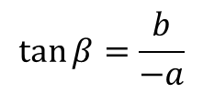












Resolución
Piden: $R=\tan{α}\tan{β}$
Reto UNI
Elegimos P y Q tal que $OP=OQ$
En la figura mostrada $M=(−5;4)$ es punto medio de AB. Calcule $\frac{\operatorname{sen}{α}−\operatorname{sen}{β}}{\cos{α}−\cos{β}}$
A)$−\frac{5}{4}$ B) $−\frac{4}{5}$ C)$\frac{4}{5}$ D) $\frac{5}{4}$ E) $\frac{7}{5}$
Aplicación UNI 2012
El triángulo PMO es congruente al triángulo QNO
De la figura mostrada, el valor de $\tan{α}\tan{β}$ es
A) $−2$ B) $−1$ C) $−\frac{1}{2}$
D) $−\frac{1}{2}$ E) $1$
Y
$$P$$
$$a$$
M
B
$$(−a;b)$$
M
$$b$$
A
$$β$$
$$β$$
$$α$$
O
X
$$α$$
$$α$$
$$β$$
$$a$$
$$Q$$
N
$(−b;−a)$
$$b$$
$$\tan{α}=\frac{−a}{−b}$$
$$∧$$
$$\tan{β}=\frac{b}{−a}$$
Luego: $R=\frac{−a}{−b}∙\frac{b}{−a}$
$$∴R=−1$$

Slide 4
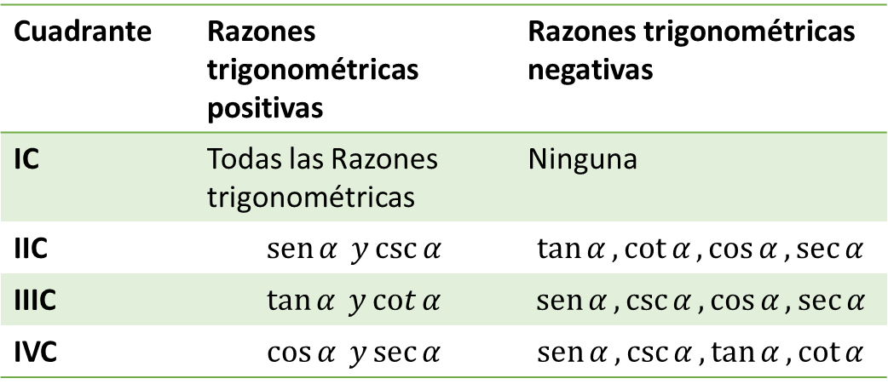
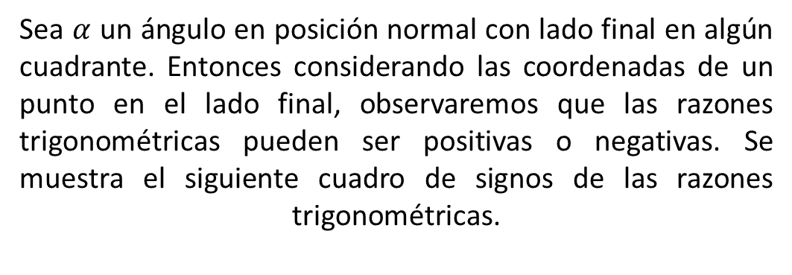
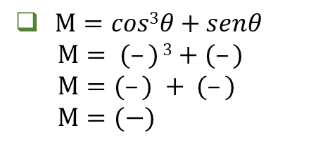
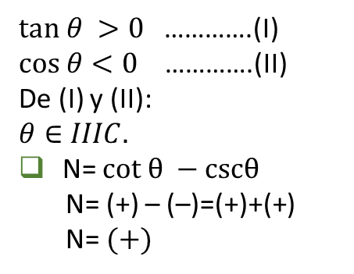
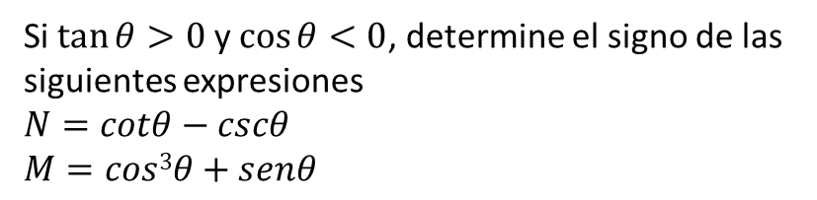
sen
Signos de las razones trigonométricas
en cada cuadrante
(+)
Todas son positivas
csc
tan
cos
Sea $α$ un ángulo en posición normal con lado final en algún cuadrante. Entonces considerando las coordenadas de un punto en el lado final, observaremos que las razones trigonométricas pueden ser positivas o negativas. Se muestra el siguiente cuadro de signos de las razones trigonométricas.
(+)
(+)
cot
sec
Aplicación
Si $\tan{θ}>0$ y $\cos{θ}<0$, determine el signo de las siguientes expresiones
$$N=cotθ−cscθ$$
$$M=cos3θ+senθ$$
Cuadrante | Razones trigonométricas positivas | Razones trigonométricas negativas
IC | Todas las Razones trigonométricas | Ninguna
IIC | $$\operatorname{sen}{α} y\csc{α}$$ | $$\tan{α},\cot{α},\cos{α},\sec{α}$$
IIIC | $$\tan{α} y\cot{α}$$ | $$\operatorname{sen}{α},\csc{α},\cos{α},\sec{α}$$
IVC | $$\cos{α} y\sec{α}$$ | $$\operatorname{sen}{α},\csc{α},\tan{α},\cot{α}$$
Veamos
$tan θ >0$ ………….(I)
$cos θ<0$ ………….(II)
De (I) y (II):
$$θ∈IIIC.$$
N= $cot θ −cscθ$
N= (+) – (–)=(+)+(+)
N= $(+)$
$M=cos3θ+senθ$
$M= (–)$ $3$ $+ (–)$
$M=(–) + (–)$
$M=(−)$

Slide 5

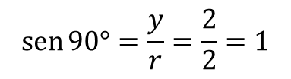

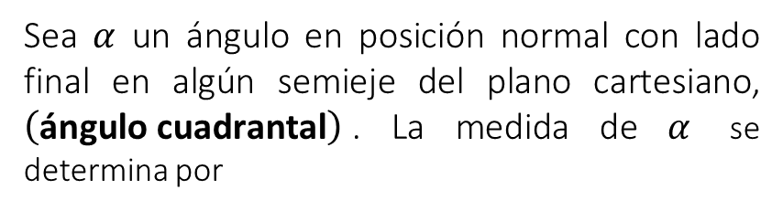

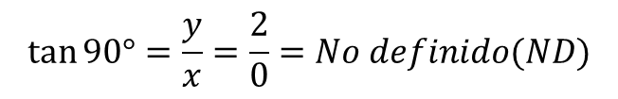
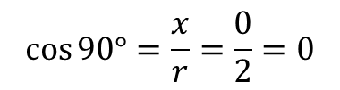
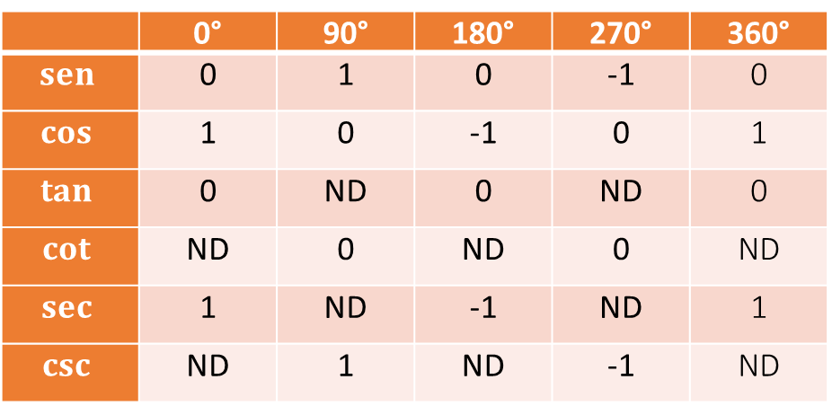
$$\operatorname{sen}{90°}=\frac{y}{r}=\frac{2}{2}=1$$
Razones trigonométricas de ángulos cuadrantales
$$\cos{90°}=\frac{x}{r}=\frac{0}{2}=0$$
Sea $α$ un ángulo en posición normal con lado final en algún semieje del plano cartesiano, $\left(\text{á}\text{ngulo} \text{cuadrantal}\right)$. La medida de $α$ se determina por
$$\tan{90°}=\frac{y}{x}=\frac{2}{0}=No definido(ND)$$
Si repetimos el proceso para los diferentes ángulos cuadrantales obtendremos el siguiente cuadro:
$$α=90°k ∨ α=\frac{πk}{2}rad$$
 | 0° | 90° | 180° | 270° | 360°
$$sen$$ | 0 | 1 | 0 | -1 | 0
$$cos$$ | 1 | 0 | -1 | 0 | 1
$$tan$$ | 0 | ND | 0 | ND | 0
$$cot$$ | ND | 0 | ND | 0 | ND
$$sec$$ | 1 | ND | -1 | ND | 1
$$csc$$ | ND | 1 | ND | -1 | ND
Ejemplos
$$α=0, 90, 180, 270, …$$
Para el cálculo de las razones trigonométricas de 90° , dibujamos en el plano cartesiano y asumimos un punto “P” a una distancia 2 del origen de coordenadas, tal como se muestra en la figura
Y
$$(0;2)$$
90°
O
X

Slide 6

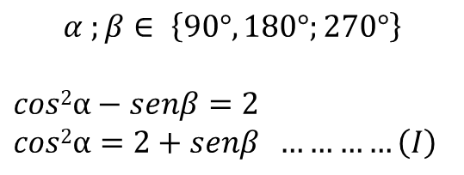

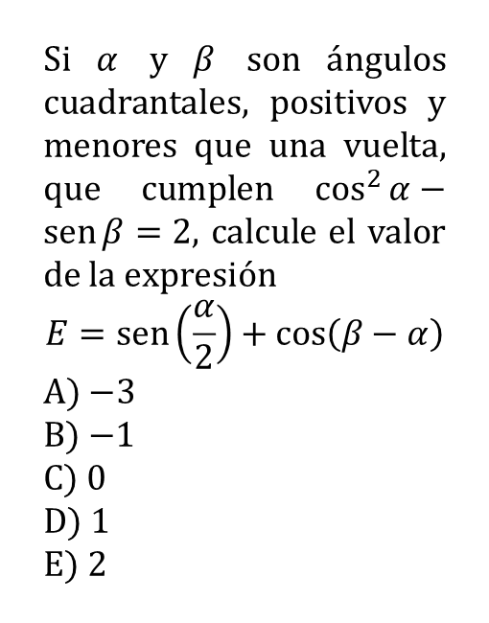


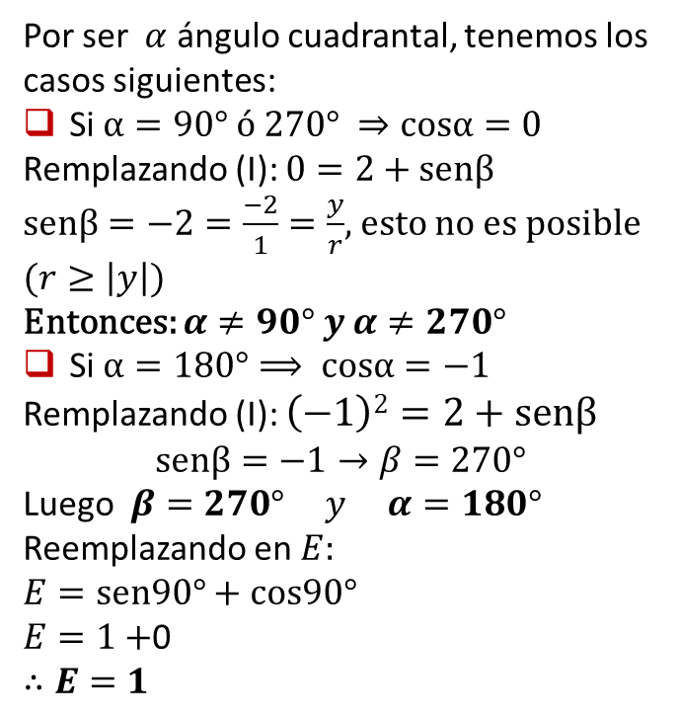
Resolución
UNI 2017 I
$$α ;β∈ \left\{90°,180°;270°\right\}$$
$$cos2α−senβ=2$$
$$cos2α=2+senβ …………\left(I\right)$$
En el gráfico mostrado si $AB∥CD$, entonces el valor de $\tan{θ}$ es
A)$−\frac{3}{2}$ B) $−\frac{1}{2}$ C)$−\frac{1}{3}$ D) $\frac{1}{2}$ E) $\frac{3}{2}$
Aplicación UNI
Si $α$ y $β$ son ángulos cuadrantales, positivos y menores que una vuelta, que cumplen $\cos^{2}{α}−\operatorname{sen}{β}=2$, calcule el valor de la expresión
$$E=\operatorname{sen}\left(\frac{α}{2}\right)+\cos\left(β−α\right)$$
A) $−3$
B) $−1$
C) $0$
D) $1$
E) $2$
Por ser $α$ ángulo cuadrantal, tenemos los casos siguientes:
Si $α=90° ó 270° ⇒cosα=0$
Remplazando (I): $0=2+senβ$
$senβ=−2=\frac{−2}{1}=\frac{y}{r}$, esto no es posible ($r≥\left|y\right|$)
Entonces: $α≠90° y α≠270°$
Si $α=180°⟹ cosα=−1$
Remplazando (I): $\left(−1\right)2=2+senβ$
$$senβ=−1→β=270°$$
Luego $β=270° y α=180°$
Reemplazando en $E:$
$$E=sen90°+cos90°$$
$E=1+$0
$$∴E=1$$
A$\left(0;−4\right)$
$$θ$$
C
$$B\left(−6;−8\right)$$
D

Slide 7
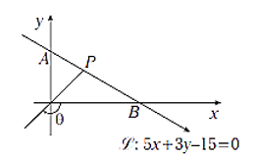
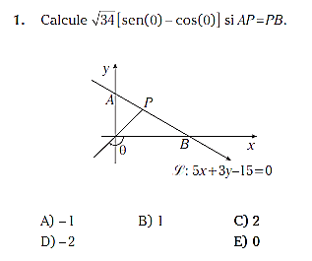







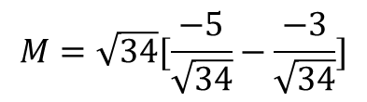




PRÁCTICA DIRIGIDA
RESOLUCIÓN
Se pide calcular
M=$\sqrt{34}[senθ−cosθ]$
L $∩Eje X:y=0, x=3$
(0;5)
($\frac{3}{2};\frac{5}{2})$
B=(3;0)
L $∩Eje Y:x=0, y=5$
(3;0)
A=(0;5)
P punto medio de $\overline{AB}$
Q=($− \frac{3}{2};−\frac{5}{2})$
P=($\frac{3}{2};\frac{5}{2})$
Q punto del LF de $θ en PN$
Q y P simétricos respecto del origen
Q=($− \frac{3}{2};−\frac{5}{2})$
r=$\frac{\sqrt{34}}{2}$
En lo pedido M
$$M=\sqrt{34}[\frac{−5}{\sqrt{34}}−\frac{−3}{\sqrt{34}}]$$
$∴M=−$2

Slide 8
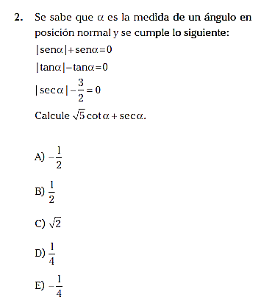














PRÁCTICA DIRIGIDA
RESOLUCIÓN
Se pide calcular E=$\sqrt{5}cotα+secα$
|sen$α|+senα=0$
$$senα<0$$
$$α ∈al IIIC o IVC$$
|tan$α|−tanα=0$
$$tanα>0$$
$$α ∈al IC o IIIC$$
De ambas relaciones
$$α ∈IIIC$$
|sec$α|=\frac{3}{2}$
$$α ∈IIIC$$
sec$α=−\frac{3}{2}$
r=3, x=-2
y=$−\sqrt{5}$
En lo pedido se tiene
E=$\sqrt{5}\left(\frac{−2}{−\sqrt{5}}\right)+\frac{3}{−2}$
$∴$E=$\frac{1}{2}$

Slide 9
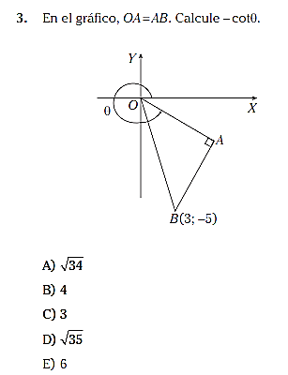
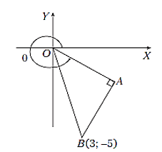




PRÁCTICA DIRIGIDA
RESOLUCIÓN
Se pide calcular -cot$θ$
Del gráfico
x=3-y…(1)
x
x-y=5…(2)
-y
(x;y)
De (1) y (2)
5
x
x=4, y=-1
3
-y
$−$ cot$θ=−\frac{x}{y}$
$−$ cot$θ=−\frac{4}{−1}$
$∴−$ cot$θ=4$

Slide 10
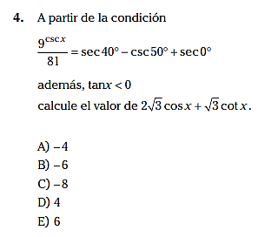


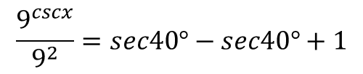





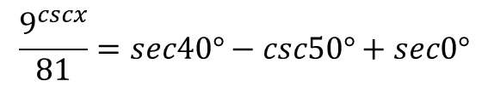


PRÁCTICA DIRIGIDA
RESOLUCIÓN
Se pide calcular el valor de
E=2$\sqrt{3}cosx+\sqrt{3}cotx$
$$Condición$$
$$\frac{9^{cscx}}{81}=sec40°−csc50°+sec0°$$
$$\frac{9^{cscx}}{9^{2}}=sec40°−sec40°+1$$
$$9^{cscx}=9^{2}$$
cscx=2
x $∈al IC o IIC…(1)$
Dato: tanx<0
x$∈IIC o IVC…(2)$
De (1) y (2)
cscx=2, x $∈al IIC$
rv=2, ord=1
abs= $− \sqrt{3}$
Reemplazando en E
E=2$\sqrt{3}\left(\frac{−\sqrt{3}}{2}\right)+\sqrt{3}(\frac{−\sqrt{3}}{1})$
$$∴E=−6$$

Slide 11
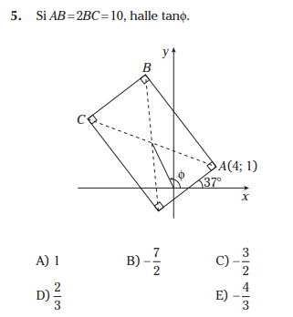
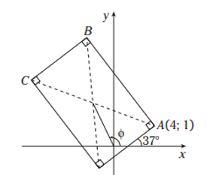


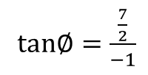

PRÁCTICA DIRIGIDA
RESOLUCIÓN
Se pide hallar tan$∅, si AB=2BC=10$
AB=10, BC=5
6
(-2;9)
2
4
5
10
8
(-1;$\frac{7}{2})$
37°
4
1
5
2
37°
(0;-2)
4
tan$∅=\frac{\frac{7}{2}}{−1}$
$∴$tan$∅=−\frac{7}{2}$

Slide 12
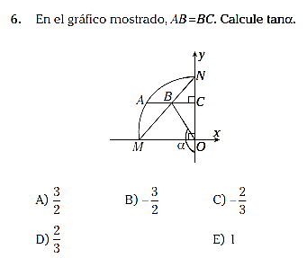
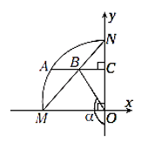



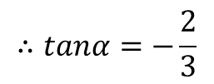






PRÁCTICA DIRIGIDA
RESOLUCIÓN
Del gráfico se pide calcular tan$α$
r=$\frac{5}{2}$
B=(-1;$\frac{3}{2})$
tan$(180°−α)=\frac{1}{\frac{3}{2}}$
1
-tan$α=\frac{2}{3}$
1
45°
1
$$∴tanα=−\frac{2}{3}$$
$$\frac{3}{2}$$
r
r-1
180°-$α$
45°
Por teorema de Pitágoras
$$r^{2}=2^{2}+{(r−1)}^{2}$$
$$r^{2}=4+r^{2}−2r+1$$

Slide 13
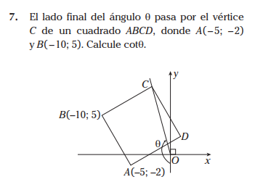
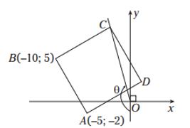




PRÁCTICA DIRIGIDA
RESOLUCIÓN
Se pide calcular cot$θ$
7
3
5
10
10
5
180°+$θ$
2
5
2
5
cot(180°+$θ)=\frac{10}{3}$
$∴$cot$θ=\frac{10}{3}$

Slide 14
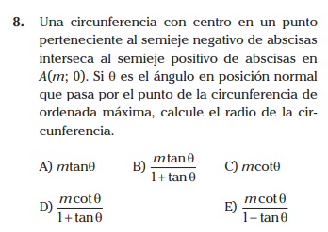





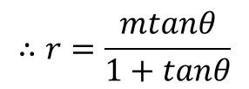


PRÁCTICA DIRIGIDA
RESOLUCIÓN
Se pide r
Y
r
$$θ$$
180°-$θ$
X
r-m
m
A(m;0)
tan(180°-$θ)=\frac{r}{r−m}$
-tan$θ=\frac{r}{r−m}$
-tan$θ \left(r−m\right)=r$
-rtan$θ+mtanθ=r$
$$∴r=\frac{mtanθ}{1+tanθ}$$
r(1+tan$θ)=mtanθ$

Slide 15
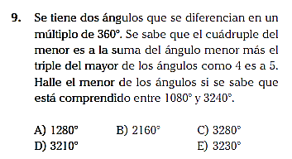




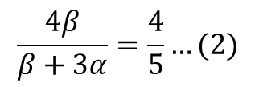



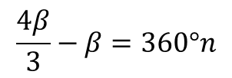
PRÁCTICA DIRIGIDA
RESOLUCIÓN
Se pide el menor de los ángulos:$β$ que deba cumplir
$$α−β=360°n, n∈Z+(α>β)…(1)$$
$$\frac{4β}{β+3α}=\frac{4}{5}…(2)$$
1080°<$β<3240°…(3)$
De (2) $α=\frac{4}{3}β$
Reemplazando en (1)
$$\frac{4β}{3}−β=360°n$$
$$β=1080°n$$
Reemplazando en (3)
1080°<$1080°n <3240°$
1<n<3,n $∈Z$
Luego n=2
$$∴ β=1080°\left(2\right)=2160°$$

Slide 16
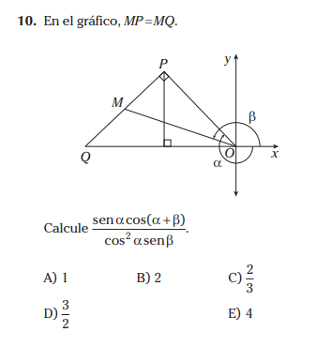
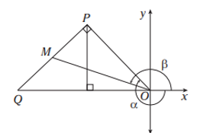








PRÁCTICA DIRIGIDA
RESOLUCIÓN
Se pide calcular E= $\frac{senαcos⁡(α+β)}{\cos^{2}αsenβ}$
$$≡tanα(cotβ−tanα)$$
(a;b)
($\frac{b^{2}+2a^{2}}{2a};\frac{b}{2})$
b
$$\frac{−b^{2}}{a}$$
-a
($\frac{b^{2}}{a}+a;0)$
Del gráfico en lo pedido
E=($\frac{b}{a})(\frac{b^{2}+2a^{2}}{ab}−\frac{b}{a}$)
E=($\frac{b}{a})(\frac{2a^{2}}{ab}$)
$∴$E=2

Slide 17
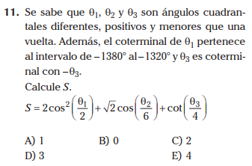













PRÁCTICA DIRIGIDA
RESOLUCIÓN
Se pide S
S=2$\cos^{2}\left(\frac{θ_{1}}{2}\right)+\sqrt{2}$cos($\frac{θ_{2}}{6})+cot⁡(\frac{θ_{3}}{4})$
Del enunciado
$$θ_{1},θ_{2},θ_{3}=\{90°,180°,270°\}$$
$${∗θ}_{3}− −θ_{3}=360°n, n ∈Z$$
2$θ_{3}=360°n$
$$θ_{3}=180°n$$
$$θ_{3}=180°$$
$∗$ -1380°<$θ_{1}+360°n<−1320° , n ∈Z$
$−$1380° $−$360°n <$θ_{1}<−1320°−360°n , n ∈Z$
Para n=-4
60°<$θ_{1}<120°$
$$θ_{1}=90°$$
Luego $θ_{2}=270°$
Reemplazando los valores en S
S=2$\cos^{2}\left(\frac{90°}{2}\right)+\sqrt{2}\cos\left(\frac{270°}{6}\right)+cot⁡(\frac{180°}{4})$
S=2($\frac{1}{2})+\sqrt{2}\left(\frac{1}{\sqrt{2}}\right)+1$
$$∴S=3$$

Slide 18
PRÁCTICA DIRIGIDA
RESOLUCIÓN

Slide 19
PRÁCTICA DIRIGIDA
RESOLUCIÓN

